Slide 1
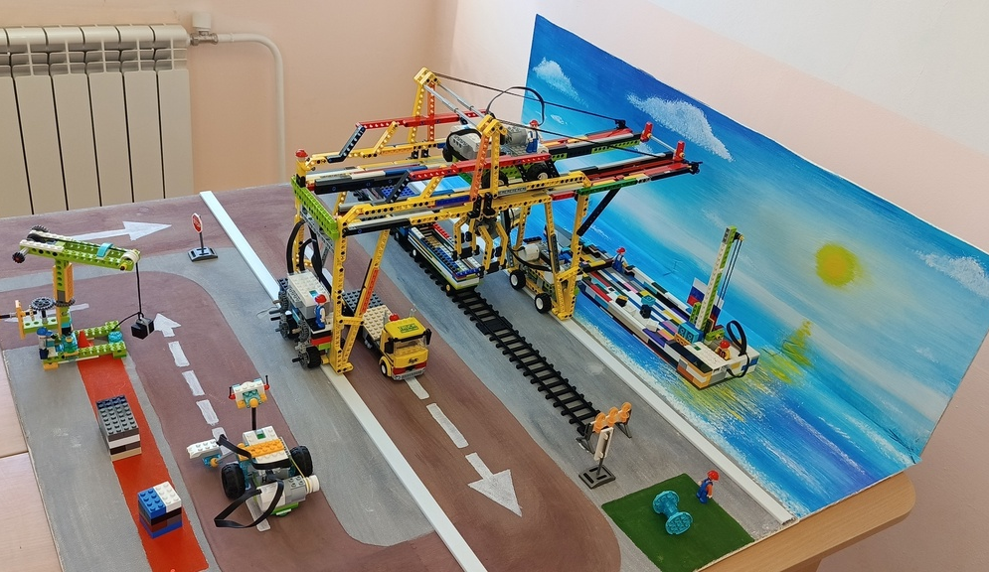
МАКЕТ МОРСКОГО ПОРТА БУДУЩЕГО
Придумали и собрали:
Берсенёв Денис и Рубцов Артём

Slide 2
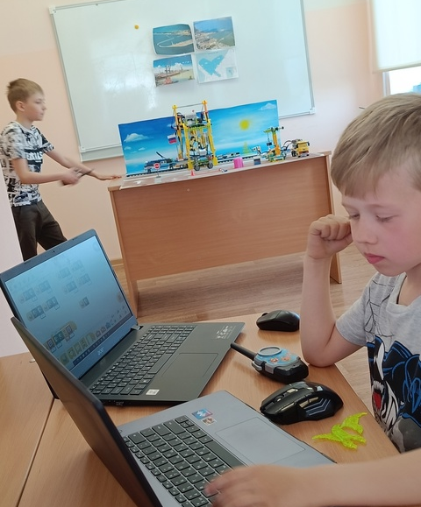
Денис руководит процессом, координируя действия робота
Артём управляет роботом за компьютером

Slide 3
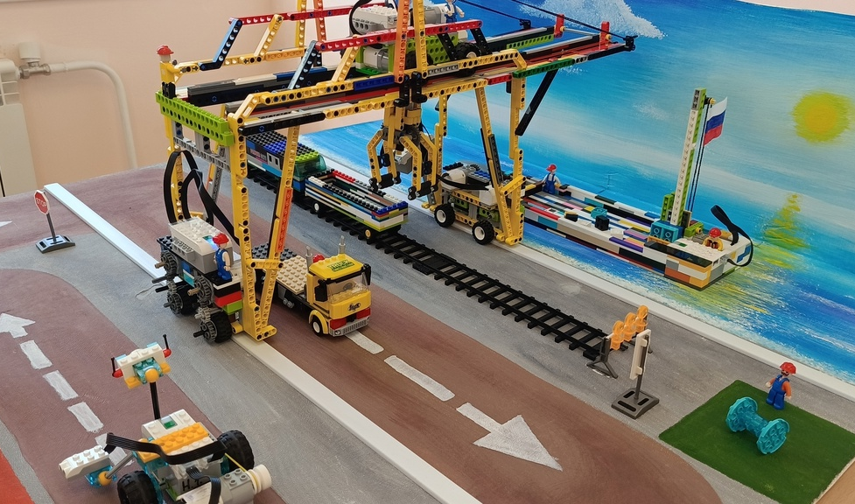
Кран управляется при помощи 4 смартхабов, к которым подключены 7 моторов
(2 смартхаба и 3 мотора отвечают за движение вагонетки и клешню, 2 смартхаба и 4 мотора в нижней части крана – за движение крана по рельсам.

Slide 4
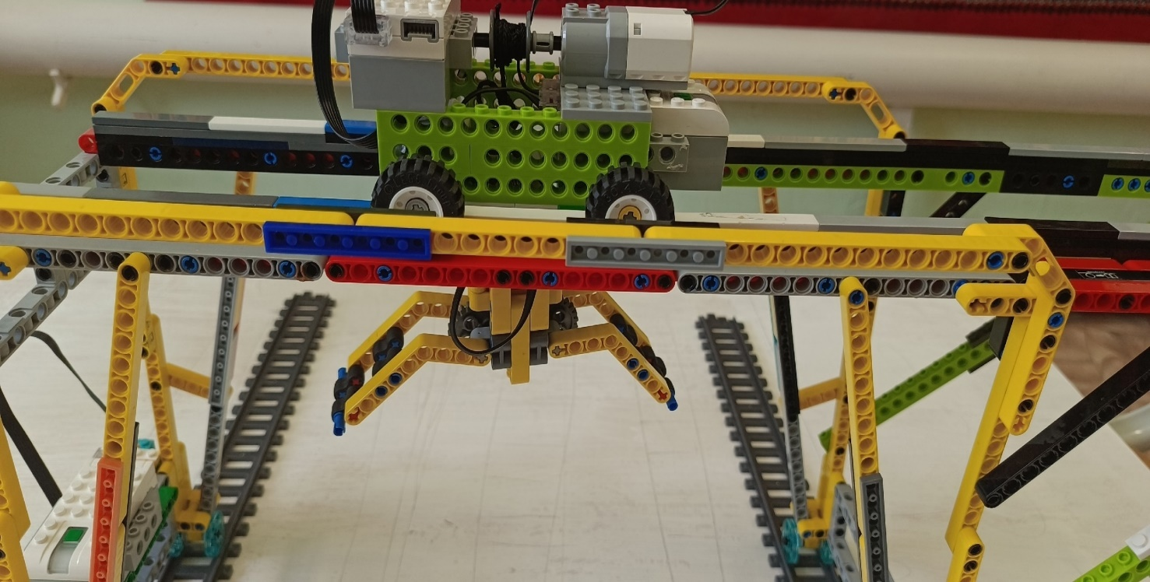
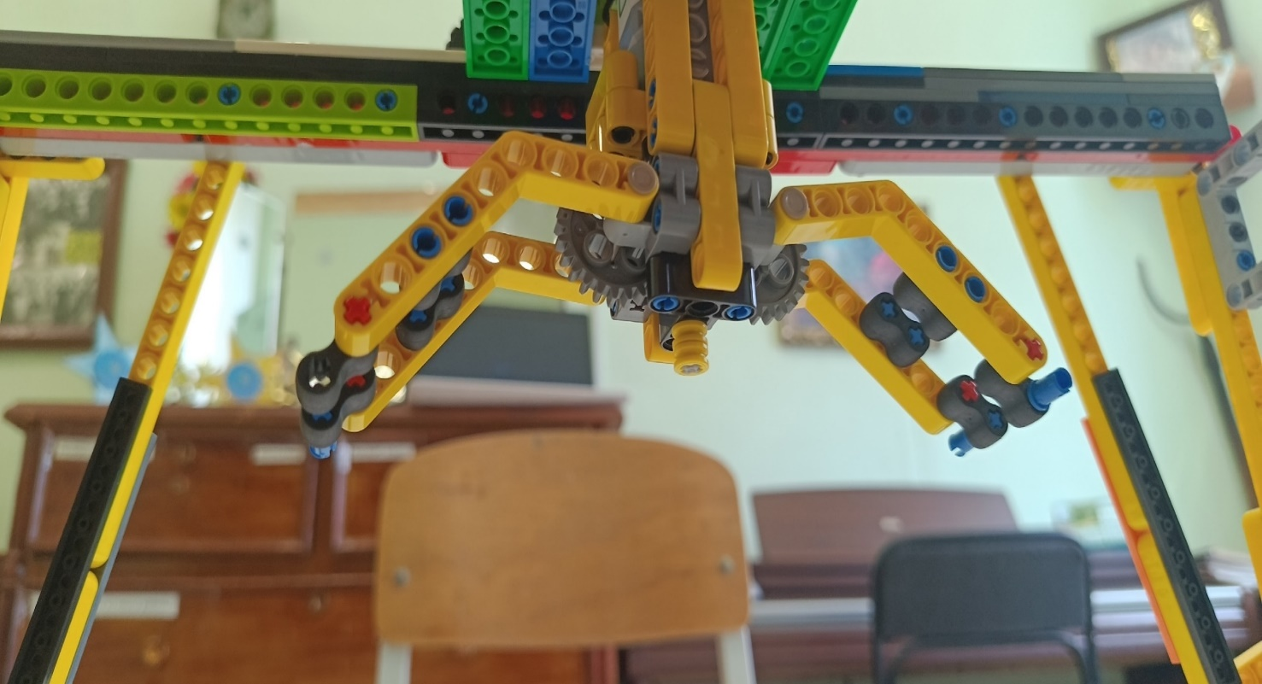
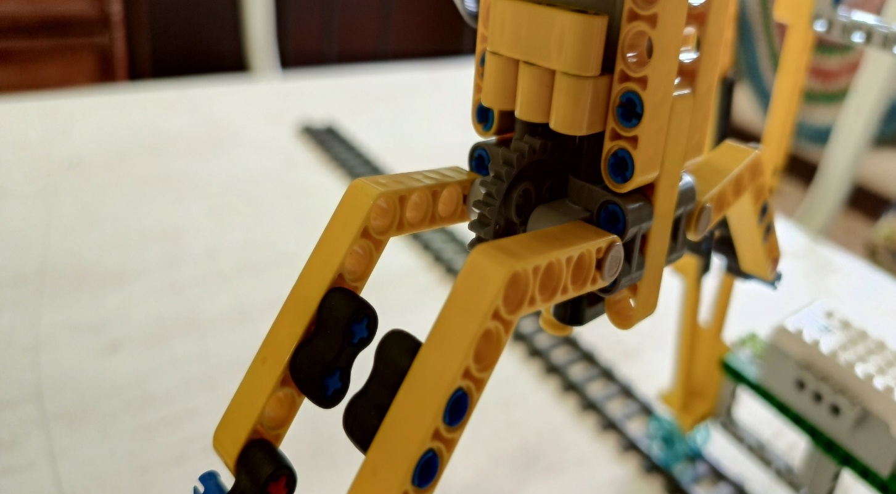
Вагонетка перемещается в по направляющим крана, движение передается напрямую от мотора к одному из колес. Раскрытие и закрытие клешни происходит через червячную передачу. Подъем и опускание клешни происходит за счет наматывания и разматывания троса на бобину. Бобина установлена на ось, установленную непосредственно в мотор.

Slide 5
Кран может выполнять действие в трёх плоскостях:
Движение самого крана по рельсам (вперёд-назад)
Движение вагонетки по направляющим (влево-вправо)
Подъем и опускание клешни (вверх-вниз)

Slide 6
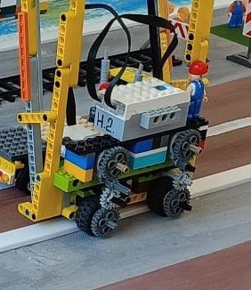
Для осуществления движения крана по направляющим для каждой колёсной пары установлен отдельный мотор.
Через зубчатую передачу движение передаётся на колёса.

